Slide 1
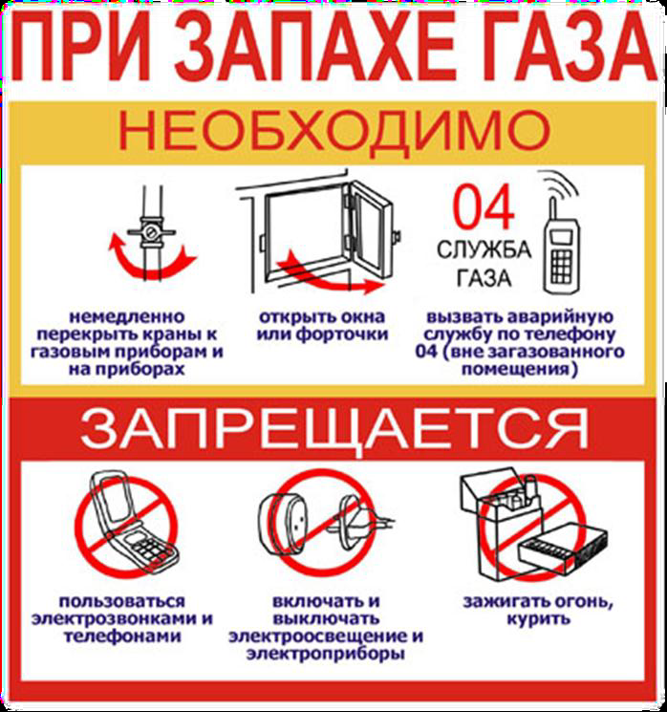
Отдел надзорной деятельности и профилактической работы г. Сосногорска, тел. 5-77-90, ул. Набережная, 47а, gpn_sosn@bk.ru
Требования правил противопожарного режима в РФ: п. 46 - Запрещается пользоваться неисправными газовыми приборами, а также устанавливать (размещать) мебель и другие горючие предметы и материалы на расстоянии менее 0,2 метра от бытовых газовых приборов по горизонтали и менее 0,7 метра - по вертикали (при нависании указанных предметов и материалов над бытовыми газовыми приборами).

